Slide 1

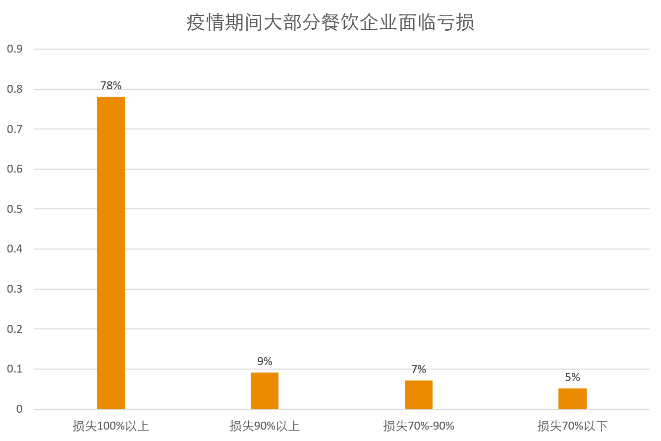
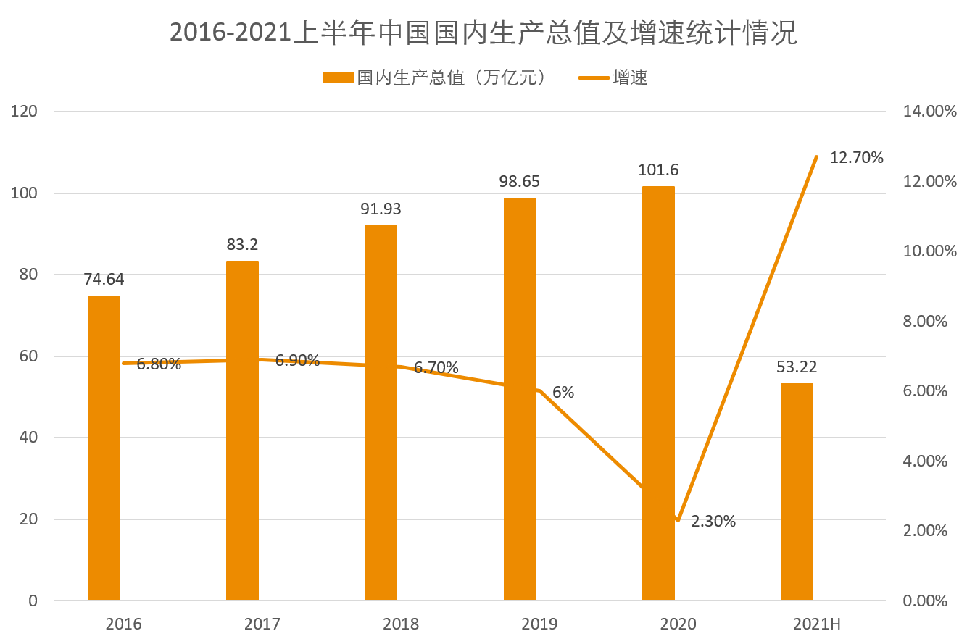
预制品行业的宏观环境
经济层面
疫情层面
消费层面
工业生产稳定增长：上半年全国规模以上工业增加值同比增长15.9%，两年平均增长7.0%；比一季度加快0.2个百分点；其中二季度同比增长8.9%。
服务业稳步恢复：二季度第三产业增加值同比增长8.3%，两年平均增长5.1%；一季度同比增长15.6%，两年平均增长4.7%。
固定资产投资持续恢复：上半年全国固定资产投资255900亿元（不含农户），同比增长12.6%，6月份环比增长0.35%；两年平均增长4.4%，比一季度加快1.5个百分点。
疫情催化，行业发展迎来风口：居民活动范围受到限制，消费者行为发生明显改变，新媒体平台培育了新一批预制菜的尝鲜者。
餐饮企业抗风险需求增加：2020年的疫情对餐饮业造成巨大冲击，但通过餐饮企业将消费者喜欢的餐品变为预制菜在线下线上各种渠道销售，可以某种程度上减小门店暂停营业的影响。疫情期间90%以上的受访餐饮企业发力外卖产品，有91.6%的企业出售半成品和预包装食品。
经济发展催生预制菜消费需求：经济发展使人们生活节奏加快，而预制菜有免切、免洗、免配的特点，可以帮助消费者找到工作与生活之间的平衡点。
经济发展提高了消费者的购买力。
家庭结构变化增加预制菜目标消费群体：单身及无孩家庭增加将更易成为预制菜的目标消费群体；2020年我国出生人口约为1200万人，我国育龄妇女总和生育率为1.3，处于较低生育水平；我国单身成年人口数量不断壮大，截至2019年我国单身成年人口已达2.6亿人，超7000万人为独居群体，预计2021年该群体数量达到9200万。预制菜可满足单身或无孩消费群体方便快捷、避免浪费、一人食等需求，其目标消费群体体量将随家庭结构的改变有所增加。
新兴消费群体兴起转变用户认知：以90后为主力的年轻餐饮消费者“工作忙”“没时间”，用户认知开始转变，预制菜成为年轻人最爱的商品之一，新兴消费群体的兴起将从思想到行动扭转对预制菜的态度，为预制菜行业打开全新市场空间。

Slide 2
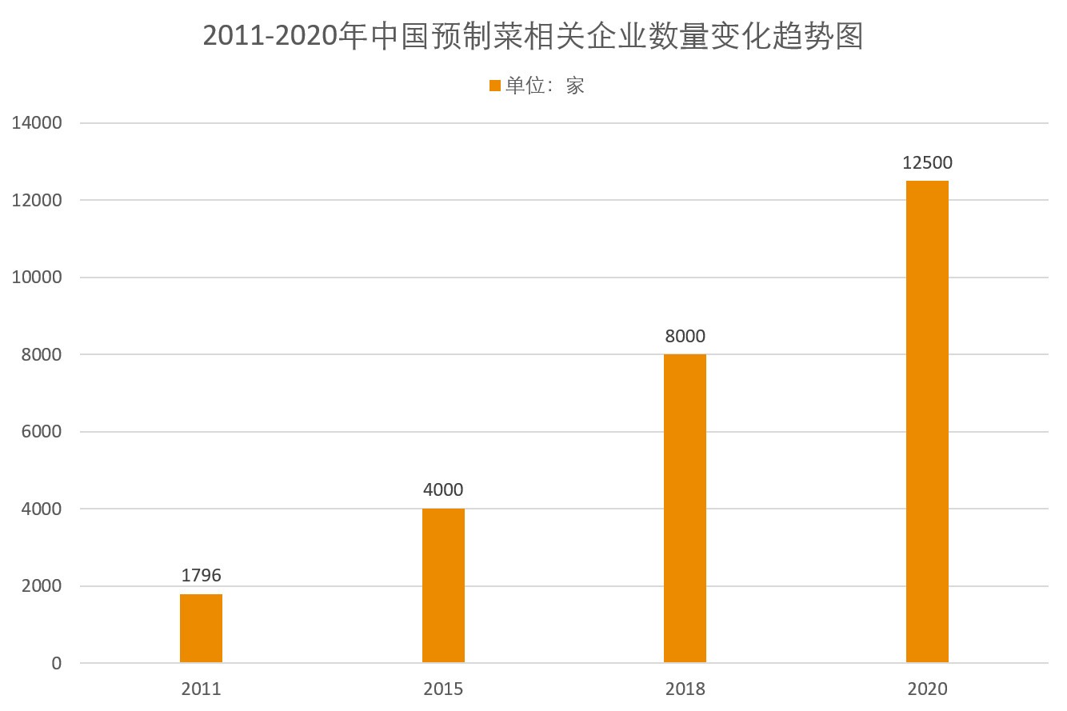
格局蓝海
重点企业
发展现状
味知香
预制菜简化了繁琐的步骤，融合了品质、营养与口感，符合健康化的行业发展趋势，迎合了快节奏年轻消费者的生活方式，更契合了餐饮工业化背景下餐饮企业降本提效的强烈诉求。
味知香是半成品菜产品品牌，隶属于苏州市味知香食品股份有限公司。苏州市味知香食品股份有限公司于2008年12月10日成立，并于2021年4月27日在A股主板上市。公司生产和经营“味知香”等自主品牌的各种半成品菜产品，味知香一直致力于为各个家庭提供营养健康的美食方案，并通过不断的创新和对各个家庭饮食需求的挖掘，持续向社会奉献好产品。
预制菜销量增长
疫情期间，90%以上的受访餐饮企业发力外卖产品，有91.6%的企业出售半成品和预包装食品。预制菜以餐饮渠道为主。
预制菜企业数量增加
三全食品
资本看好预制菜行业，2011年以来的十年之间，预制菜受到广泛关注，预制菜相关企业注册量逐年增长，不少新兴预制菜品牌已获得多轮融资。由于预制菜市场潜力大，发展前景广阔，行业整体集中度较低，仍旧处在蓝海竞争，尚未出现全国性的龙头企业。因此，产业链各环节的大型企业，争相布局预制菜。
三全食品是三全食品股份有限公司的简称，是中国生产速冻食品早、规模大、市场网络广的企业之一，总部位于河南省郑州市。
产业链环节 | 企业布局
上游 | 金龙鱼、圣农、正大、新希望、国联水产、得利斯等一些上游巨头企业，凭借其已有的B端渠道布局，原材料价格把控能力，冷链物流优势及全国化布局的规模生产能力，占据生产预制菜产品的较大优势。
中游 | 含速冻食品商在内的专业预制菜厂商。目前，安井食品、海鑫食品、三全食品等均涉及预制菜的业务。安井食品推出子品牌“冻品先生”，产品种类包括小牛排、蒜香排骨、梅菜扣肉等一批预制菜。
下游 | 西贝在直播平台售卖半成品，另外微信端的“甄选商城”小程序和天猫旗舰店也在售卖牛大钴、羊蝎子等预制菜。广州酒家也在外卖平台上推出“自烹胜大厨系列”，推出预制菜产品，将广州酒店的经典菜品进行零售化运营。海底捞在多个电商平台推出了半成品菜“开饭了”。

Slide 3
C端零售为主
多元化渠道布局
多渠道覆盖，零售渠道为主
C端客户为核心
公司渠道以经销为主，经销渠道客户根据销售对象及终端客户不同分为零售和批发渠道。公司零售渠道面向个人消费者，客户通过采购公司“味知香”品牌产品并经由经销店或加盟店销售给终端消费者，批发渠道客户主要采购公司“馔玉”品牌产品销售给酒店、餐厅、食堂等客户。
公司通过经销渠道同时覆盖C端和B端用户，但C端客户为核心，占比70%左右，B端销售占比30%左右，渠道结构基本稳定。
味知香食品股份有限公司
经销渠道
99.17%
69.11%
30.06%
零售渠道
批发渠道
直销渠道
0.83%
17.05%
52.06%
经销
加盟
终端消费者
酒店/餐厅/食堂等客户
终端消费者

Slide 4
产品体系
产品研发
纵观味知香的产品体系，其主要产品目前为肉禽类产品和水产海鲜类产品。2020年其收入分别为4.36亿元和1.6亿元，同比增长分别为19.48%和1.88%，占总营业收入的71%和26.07%。在2017年到2020年间，肉禽类产品收入比不断提升，水产海鲜类产品占比下降，其他产品占比有所提升。根据细分品类来看，牛肉类占比较高，2020年牛肉单细分品类收入达到3.08亿元，同比增长18.36%，占总营业收入50.2%。
味知香专注于半成品菜的研发、生产、销售，产品口味稳定，产品体系丰富，且具有持续开发、拓展新品的能力。长期来看，味知香的主要产品为肉禽系列、水产海鲜系列，除此之外还推出了素菜系列、礼盒类等半成品菜产品以及酱包、调料包等预制调味品。味知香现已推出200余种不同口味规格的半成品菜产品，且还在持续进行菜品的开发创新，力求满足消费者的多方位需求。

